Slide 1










Slide 2


Slide 3










Slide 4




Đưa ra lời khuyên cho bạn
Để chuẩn bị cho buổi liên hoan lớp cuối năm, các bạn dự định tổ chức thật hoành tráng để các bạn lớp khác trầm trồ.
Bố mẹ cho Quyết một chiếc xe đạp cũ còn tốt nhưng bạn đòi mẹ mua chiếc xe đạp mới.

Slide 5


Xây dựng kịch bản, đóng vai để đưa ra lời khuyên cho bạn

Slide 6



Tình huống 1: Khuyên bạn hãy dùng chiếc xe cũ còn tốt, số tiền đó chỉ tiêu vào những việc có ý nghĩa hơn.

Slide 7

Tình huống 2: Khuyên các bạn nên tổ chức buổi liên hoan tiết kiệm, vui vẻ, số tiền dư ra có thể làm nhiều việc có ý nghĩa hơn.

Slide 8


Slide 9

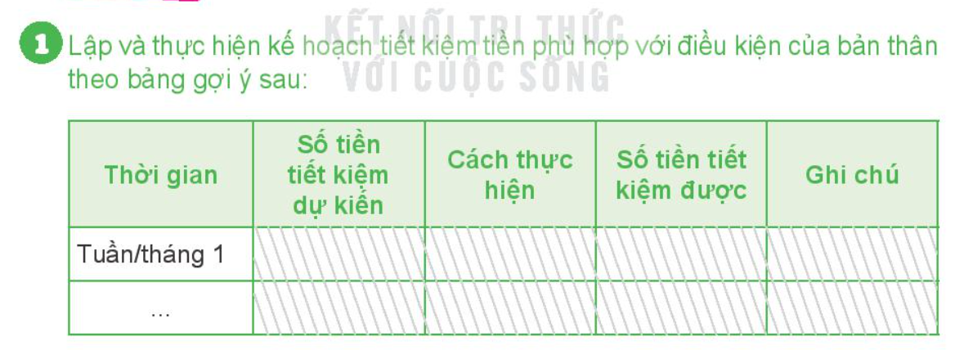
Lập và thực hiện kế hoạch tiết kiệm tiền phù hợp với điều kiện của bản thân theo gợi ý sau:

Slide 10


Nhắc nhở bạn bè tiết kiệm sách vở, quần áo, đồ dùng, đồ chơi, điện, nước,...
Hãy cùng nhau tiết kiệm các bạn nhé!

Slide 11




Có tiền nhờ công sức
Và trí tuệ mà nên
Phải giữ gìn, tiết kiệm
Biết tiêu tiền thông minh.

Slide 12






Chia sẻ thông điệp bài học với người thân
Chuẩn bị bài mới

Slide 13



